Slide 1

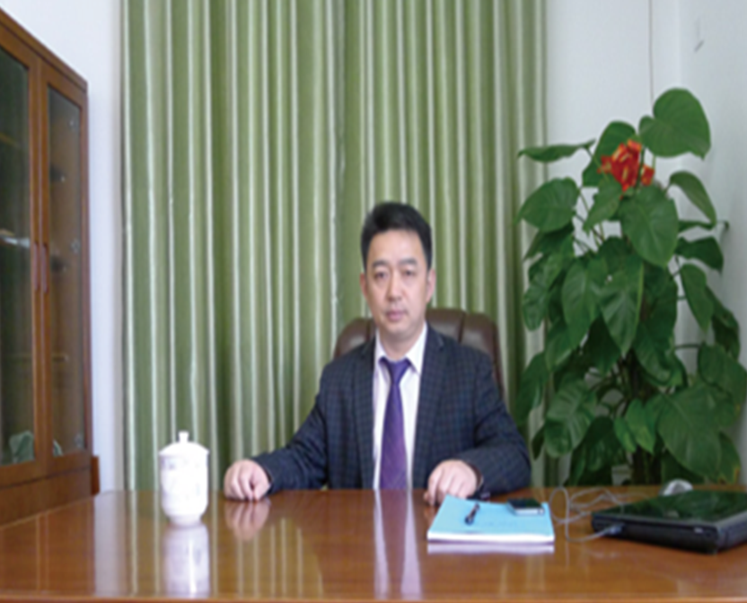
主讲人：冯克俊
上海兴怡基础工程有限公司
SHANGHAI XINGYI CONSTRUCTION MECHANICAL EQUIPMENT CO.,LTD.
职务：公司法定代表人
手机：13003127935
电话：021-5874 0795
邮箱：fkj111@sina.com

Slide 2
讲座主题：关于基坑负压空气射流深井降水工艺（NAJ）
讲座内容：
1、降水工艺背景介绍
2、负压空气射流深井降水工艺
3、基坑负压空气射流深井降水工艺部分业绩
4、经济效益分析
5、结论和建议
6、降水工艺运行示意图

Slide 3
1 降水工艺背景介绍
为降低基坑开挖土体的含水量，需在基坑内、外打设井点，利用机械设备抽水，使地下潜水水位降低，以满足基坑挖土需求，并对周边环境进行保护。
现阶段疏干降水工艺包括：明排水、轻型井点、管井（深井）、真空管井（深井）等。

Slide 4
1.1 轻型井点
轻型井点工艺是在基坑四周或中部打设井管，利用真空泵将地下水抽出，从而起到疏干、止水、护坡的作用。该工艺适用于开挖深度不大于5米的基坑。

Slide 5
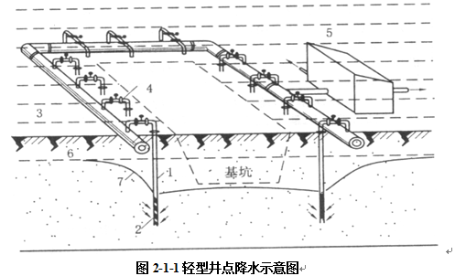
图1.1-1 轻型井点降水示意图
1、井管 2、滤管 3、总管 4、弯连管 5、主机
6、原有地下水位线 7、水力坡度

Slide 6
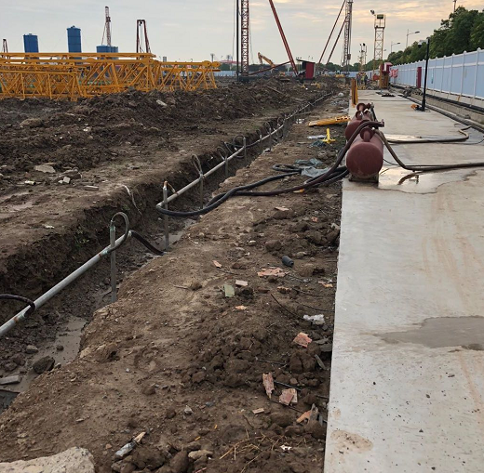
图1.1-2 轻型井点降水实例图片

Slide 7
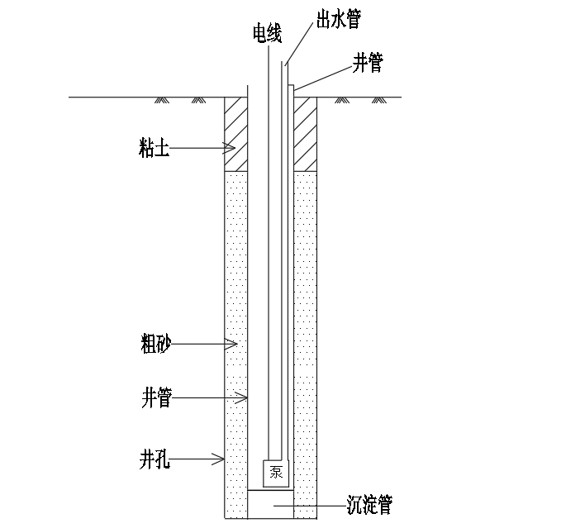
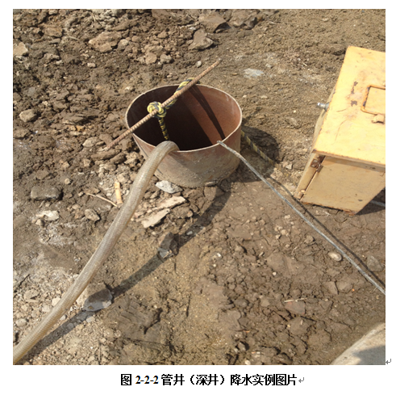
1.2 管井（深井）
电线
出水管
图1.2-2 管井（深井）降水实例图片
图1.2-1 管井（深井）降水工艺示意图
管井（深井）降水设备包括：井管、滤管、沉淀管、电线、电箱、水泵、出水管。

Slide 8
管井（深井）是在深基坑内、外打设深井，利用潜水泵抽水。其适用于渗透系数较大的砂（粉）土层，属于重力式降（排）水。该工艺适用于开挖深度超过5米的深基坑。

Slide 9
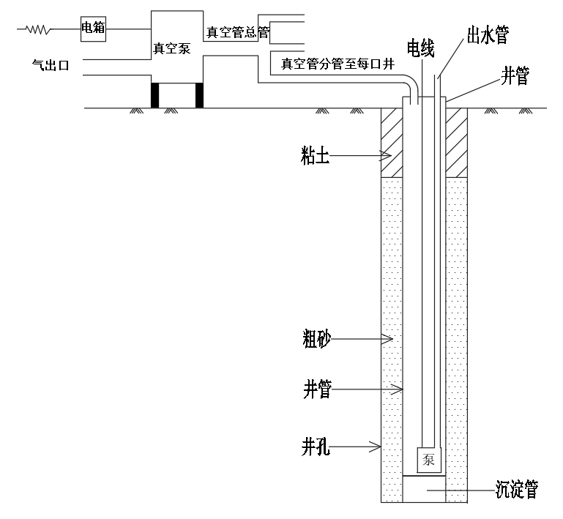
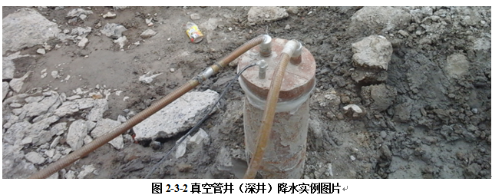
1.3 真空管井（深井）
真空管
出水管
电线
图1.3-2 真空管井（深井）降水实例图片
真空管井降水设备，其组成包括真空泵、深井井盖、真空管、水泵、电缆线、排水管、深井滤管、沉淀管、井管等，在运行过程中真空泵抽真空、水泵抽水间断性反复运行。
图1.3-1 真空管井降水工艺示意图

Slide 10
真空管井降水是针对现有管井降水效率低而设计的一种真空降水工艺。其特点是在管井降水基础上增设密封盖、真空管和真空泵。采用水泵抽水，真空泵抽真空，水泵抽水时须断开真空恢复常压，工作效率不高且工艺复杂，如直接利用真空泵抽水、抽真空，将深度超过10米以下的水体抽上来又无法实现。

Slide 11
2 负压空气射流深井降水工艺
为解决现有基坑降水难题，简化以上降水工艺，而设计研发了一种新型基坑降水工艺——基坑负压空气射流深井降水工艺。

Slide 12
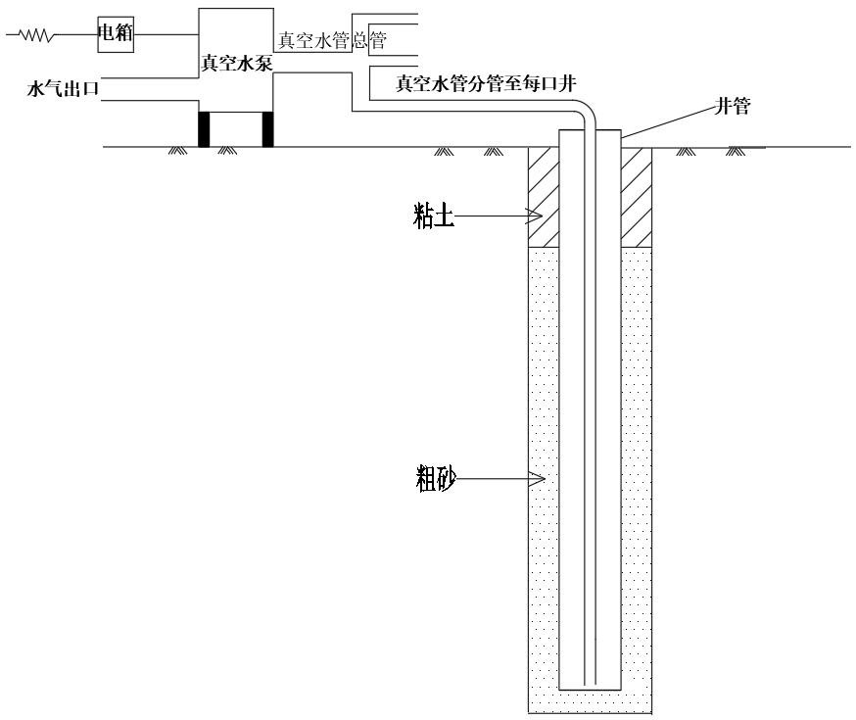
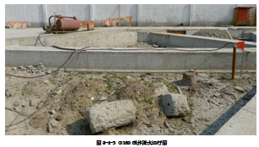
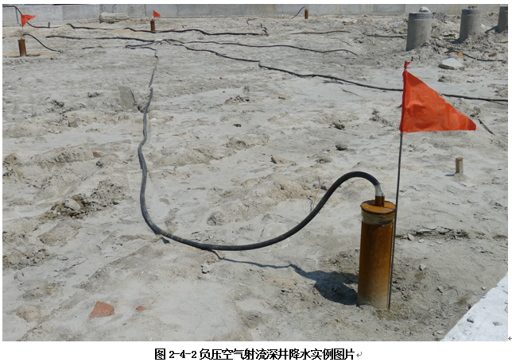
真空水泵
真空管分管
进气孔
井管
图2-1 基坑负压空气射流深井降水工艺示意图

Slide 13
在降水施工运行中，直接采用真空泵抽水、抽真空，省去井内潜水泵、管线及辅助设施，利用真空泵自身即可完成抽水、抽真空和排水功能，真空度控制在-0.06Mpa左右，抽水的有效深度可超过10米，实现了全自动真空深井降水，达到缩短降水工期、提高降水质量、节省降水成本和改善工地整体环境的目的。
这种工艺我们专业上把它称为基坑负压空气射流深井降水工艺（NAJ），已获得国家多项发明专利，专利号：ZL200610024254.2;专利号：ZL201410515037.8；专利号：ZL201510532006.8；专利号：ZL 2017 1 0271327.6,在2013年8月通过上海市城乡建设和交通委员会科学技术鉴定。

Slide 14
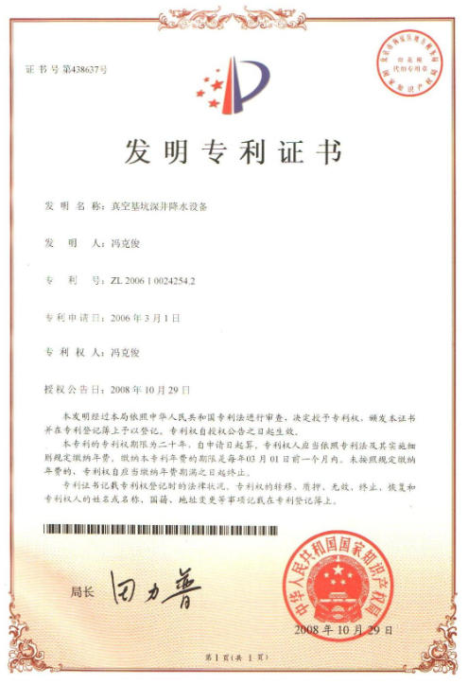
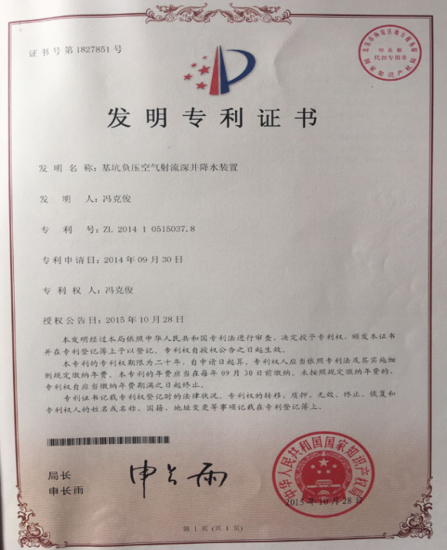
发明名称：真空基坑深井降水设备
专利号：ZL 2006 1 0024254 . 2
发明名称：基坑负压空气射流深井降水装置
专利号：ZL 2014 1 0515037 . 8

Slide 15
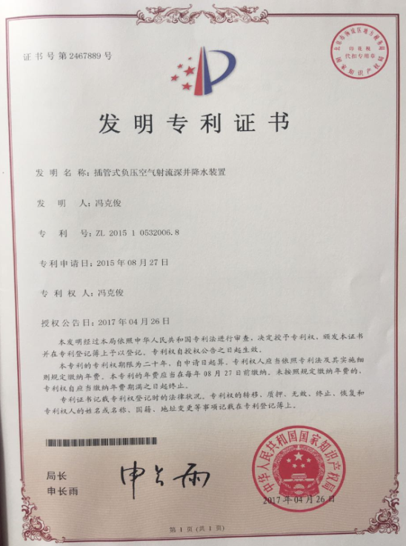
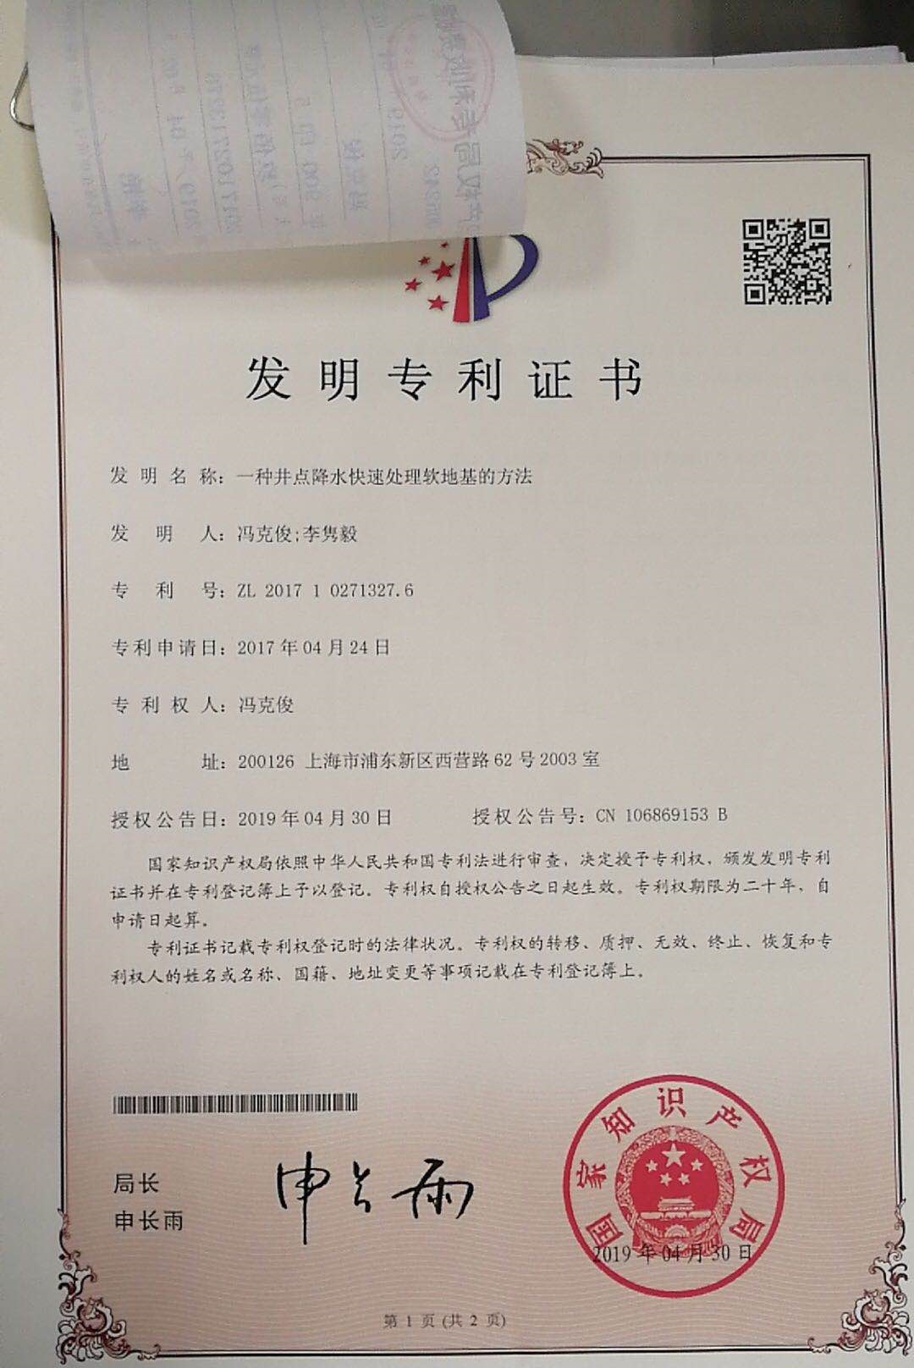
发明名称：插管式负压空气射流深井降水装置
专利号：ZL 2015 1 0532006 . 8
发明名称：一种井点降水快速处理软地基的方法
专利号：ZL 2017 1 0271327.6

Slide 16
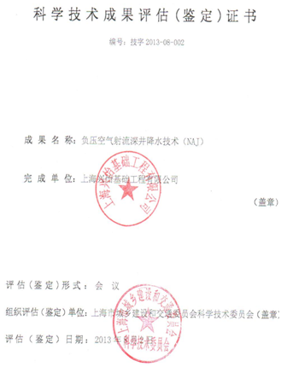
科学技术成果评估（鉴定）证书

Slide 17
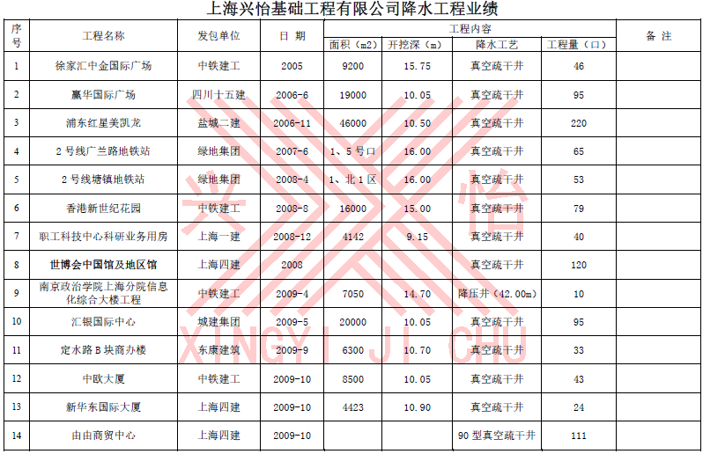
3 基坑负压空气射流深井降水工艺部分业绩

Slide 18
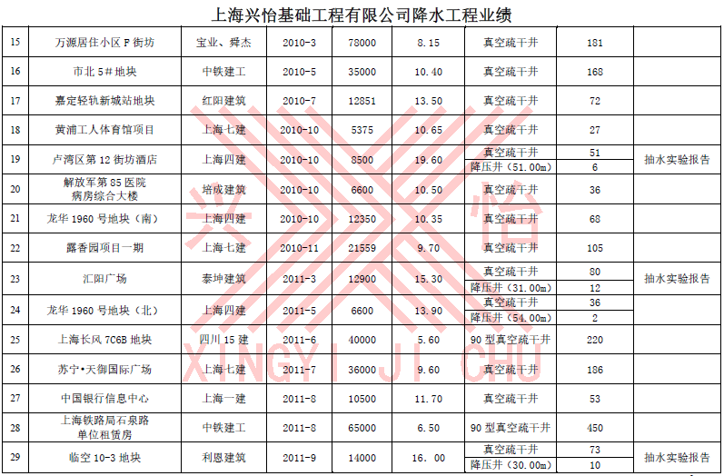
3 基坑负压空气射流深井降水工艺部分业绩

Slide 19
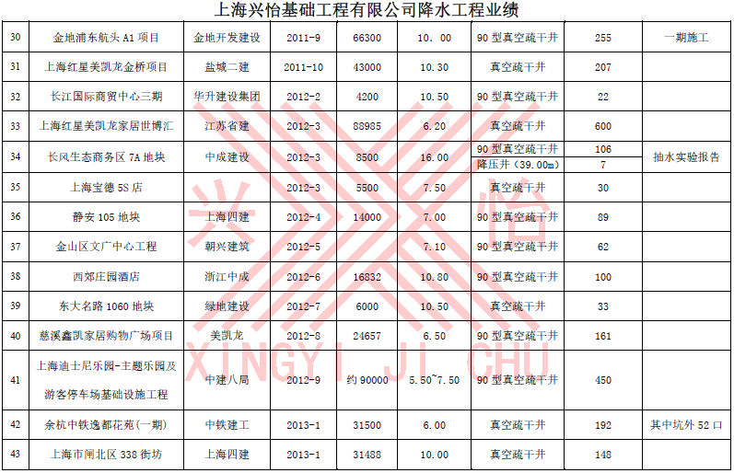
3 基坑负压空气射流深井降水工艺部分业绩

Slide 20
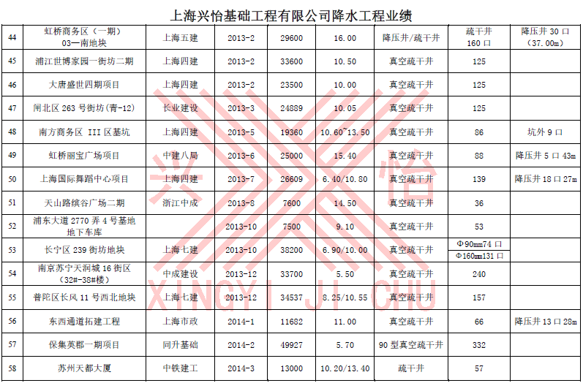
3 基坑负压空气射流深井降水工艺部分业绩

Slide 21
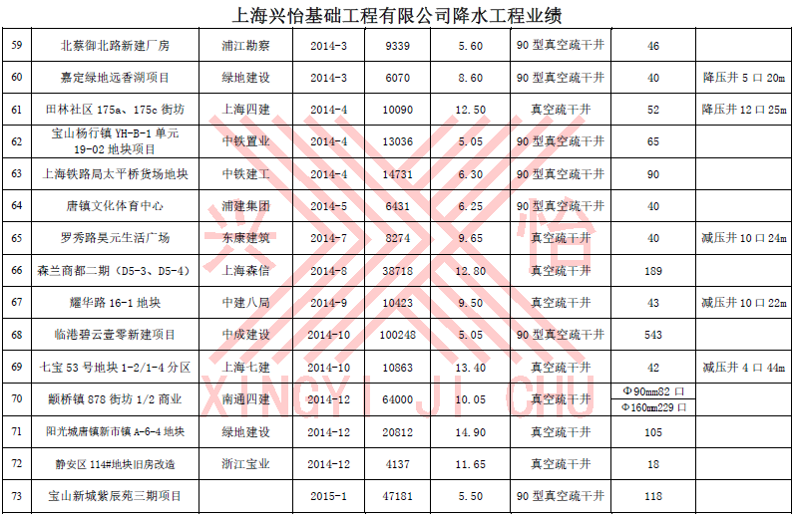
3 基坑负压空气射流深井降水工艺部分业绩

Slide 22
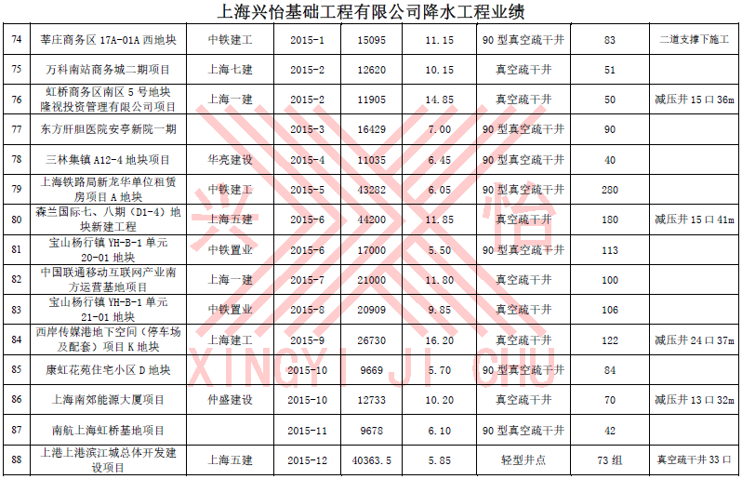
3 基坑负压空气射流深井降水工艺部分业绩

Slide 23
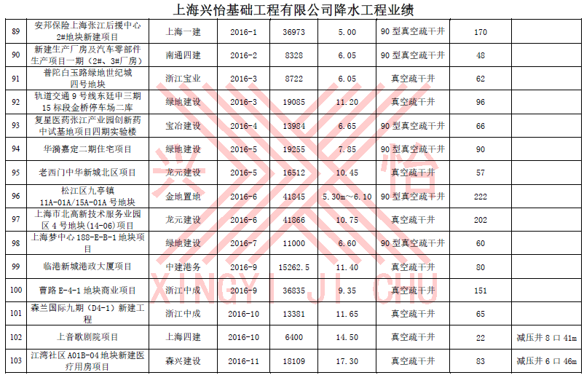
3 基坑负压空气射流深井降水工艺部分业绩

Slide 24
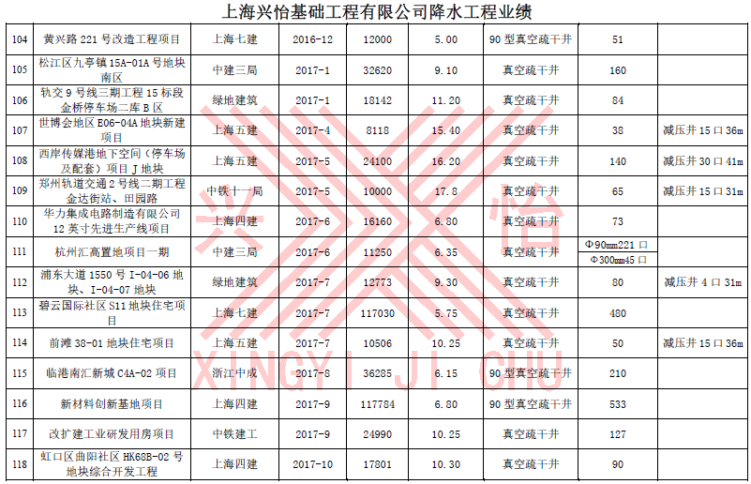
3 基坑负压空气射流深井降水工艺部分业绩

Slide 25
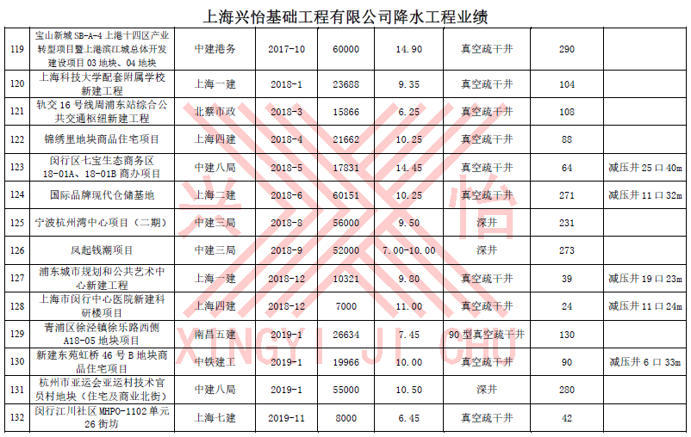
3 基坑负压空气射流深井降水工艺部分业绩

Slide 26
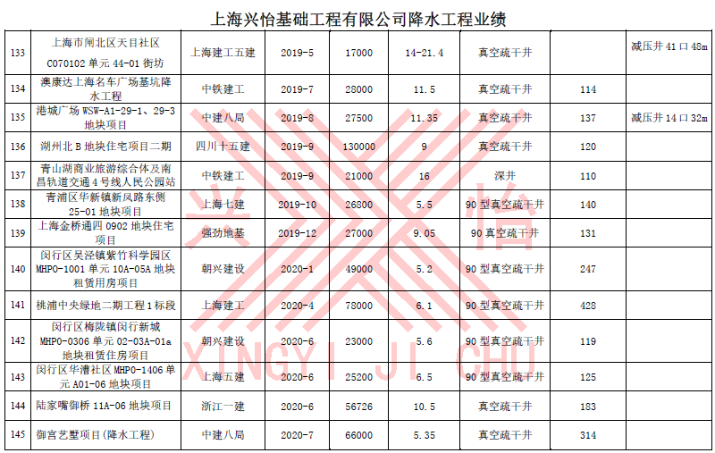
3 基坑负压空气射流深井降水工艺部分业绩

Slide 27
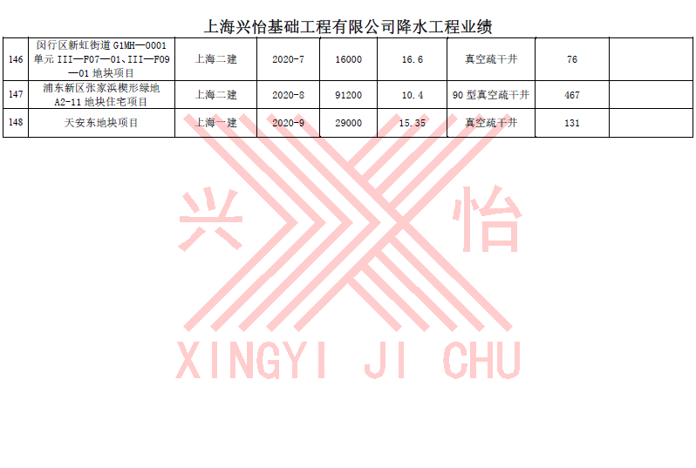
3 基坑负压空气射流深井降水工艺部分业绩

Slide 28
4 经济效益分析
1、井管：现在抽水抽真空只需插入一根真空水管到井管内即可，降水井管径可根据工地状况适当缩小到48mm~273mm。
2、沉淀管：现在不需要设计沉淀管，每口井可节约1米的井管，或加深1米的抽水深度。
3、缩短工期：在降水运行过程中，只要开真空泵即可24小时不停的抽水抽真空，且井内无积水，可有效缩短5-10天降水工期，提高降水效率。
4、运行：在整个降水运行中不用下放水泵，换水泵，架设电缆和电箱，在土方开挖过程中，可辅助抽少量明排水，人工和设备成本相对减少。

Slide 29
5 结论和建议
1、基坑负压空气射流深井降水工艺适用于粉土、粘土、淤泥质粘土和粉砂等各种土层，有效解决基坑降水难以疏干的问题，尤其在淤泥质粘土层中应用，土体中含水量下降明显。
2、负压空气射流深井降水工艺也适用快速软地基处理。
3、今后进一步研发大型真空泵组，集中抽气、抽水、排水以解决大工地前期排水难的问题，以改善工地的整体环境。
4、目前市场上非我公司使用上述专利的行为均属侵犯我公司专利权行为，属违法行为！为维护各公司良好社会形象，避免损害我公司的合法利益和该专利使用不当造成负面社会影响，请各公司谢绝使用仿冒我公司专利技术的施工单位。

Slide 30
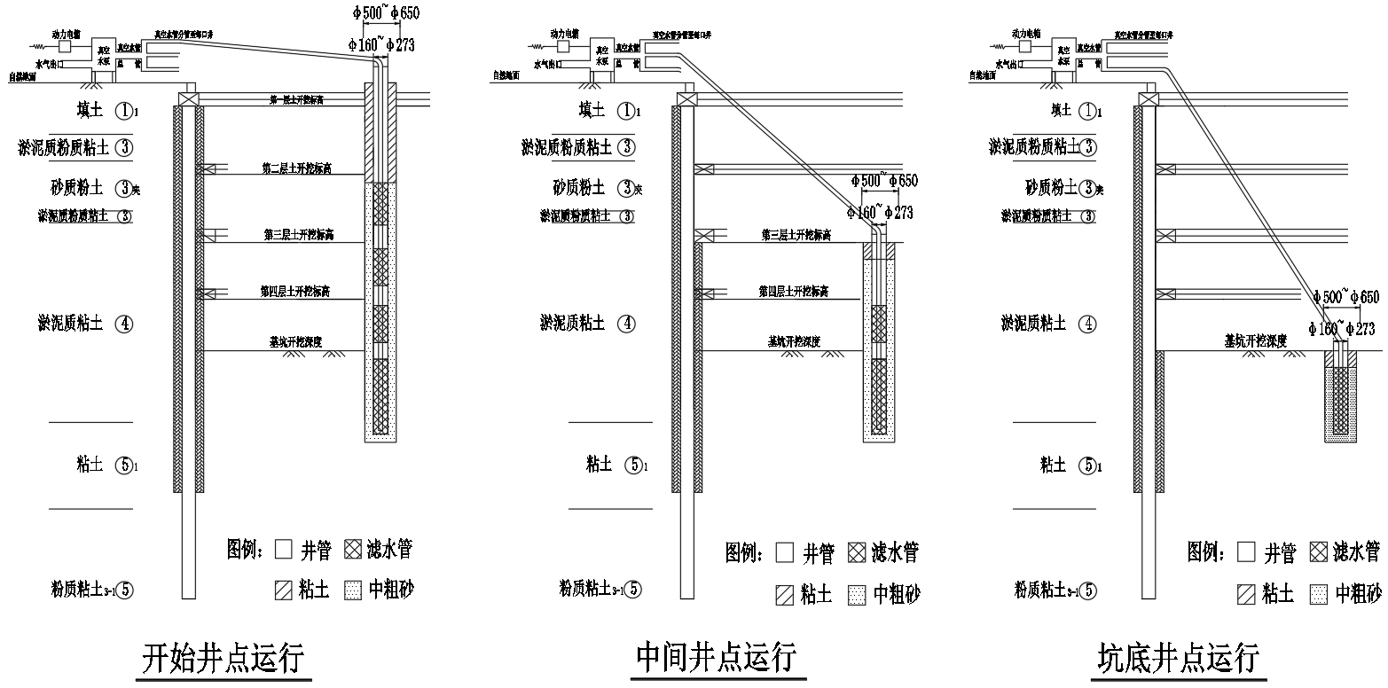
6 负压空气射流深井降水工艺运行剖面示意图
说明：1、井管管径采用160～273mm，钻机一次钻进成井,孔径500～650mm。
2、根据基坑分层开挖标高情况，逐段割除上部井管再次封井后继续运行， 满足降水设计要求，直至基坑底标高。

Slide 31
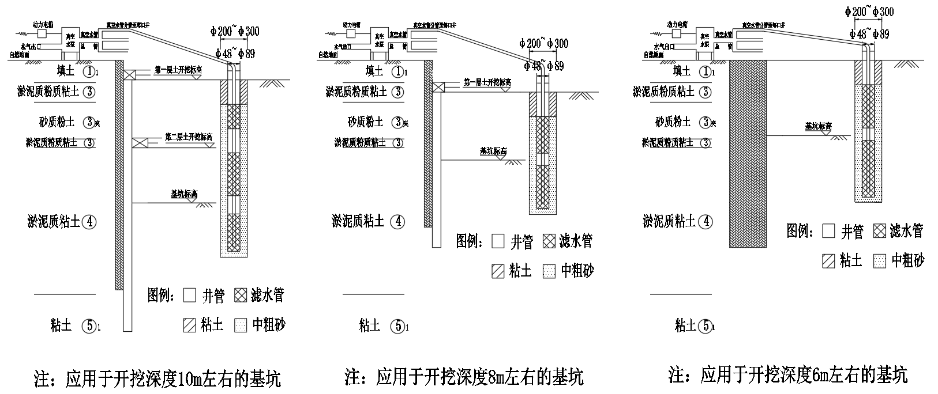
说明：1、井点管管径采用48～89mm，单井一次人工冲孔、钻机成孔,成孔直径200～300mm。
2、运行时根据基坑分层开挖标高情况，逐段割除上部井管再次封井后继续运行。
3、管径采用48~89mm也适用于多层地下室。

Slide 32
6.1 48mm~89mm（小深井）负压空气射流降水工艺优点
1、施工作业面小，不破坏施工场地，不影响场地后续使用。
2、井点施工一次完成，把基坑内整体水位一次性降到基坑底1m左右。基坑开挖后在井管不拔除的情况下割去上部井管可以后续使用。
3、小深井的深度比传统轻型井点深，深坑区域都能满足，直接取代了轻型井点。

Slide 33
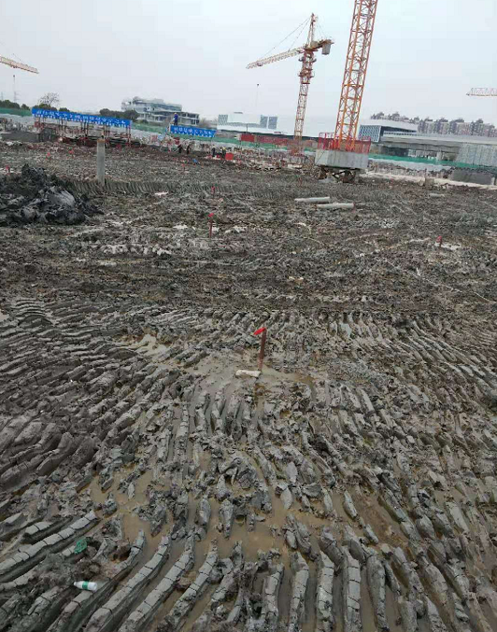
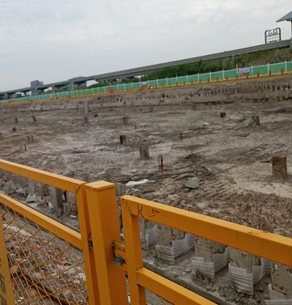
89mm管径降水实例图片

Slide 34
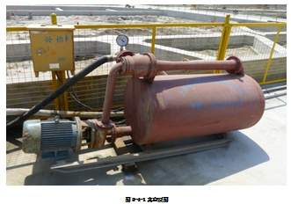
6.2 基坑负压空气射流深井降水工艺图片
图6.2-1 现场真空泵实例图

Slide 35
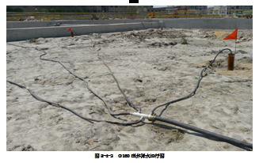
图6.2-2 现场真空管实例图

Slide 36
图6.2-3 现场降水实例图

Slide 37
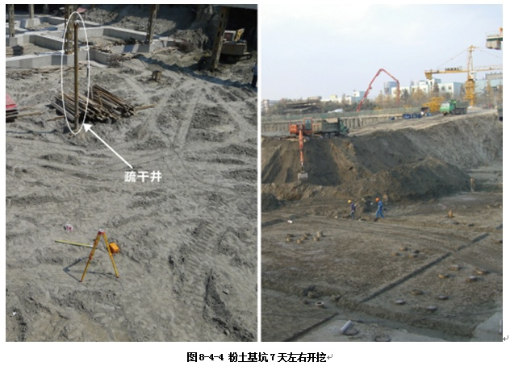
图6.2-4 现场粉土基坑7~10天左右开挖

Slide 38
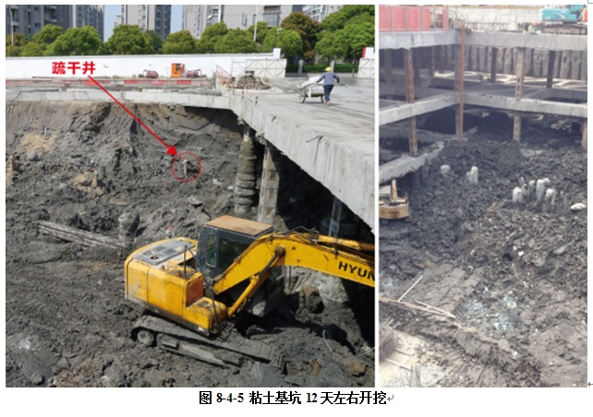
图6.2-5 现场粘土基坑8~12天左右开挖

Slide 39
汇报完毕 谢谢！

